Slide 1
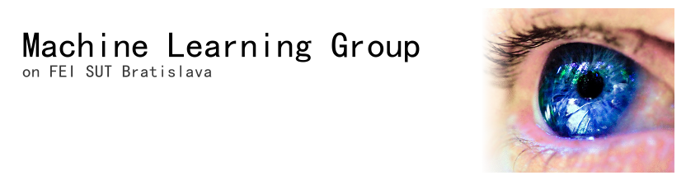
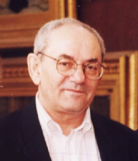
Support Vector Machine (SVM) Stroj s podpornými vektormi
Matej Féder
matej.feder@stuba.sk
http://147.175.106.2/kaivt/MLgroup
SVM algoritmus navrhnutý Prof. Vladimirom Vapnikom
V. Vapnik, The Nature of Statistical Learning Theory. Springer, 1995.
Neskôr rozšírený o metódu „Jamného rozpetia“ (Soft margin), Vapnik a Corinna Cortes (1995)
Corinna Cortes and V. Vapnik, "Support-Vector Networks", Machine Learning, 20, 1995.
http://www.springerlink.com/content/k238jx04hm87j80g/
AT&T Bell Labs
http://www.support-vector-machines.org/

Slide 2
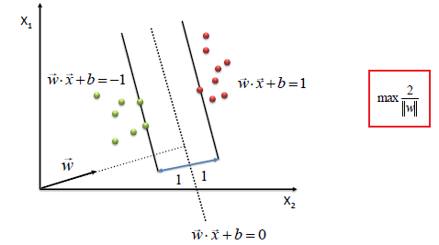

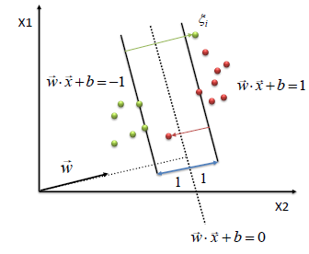

SVM - Support Vector Machines – teoretický úvod
Široko využívaná metóda strojového učenia pre klasifikáciu a regresiu
Metóda získavania optimálnej hranice medzi dvoma príkladmi jednotlivých tried
Algoritmus:
Definovanie optimálnej hranice, maximalizácia Margin
Rozšírenie pre lineárne neseparovateľný prípad: soft margin
Transformácia do vysokorozmerného priestoru
Hard margin SVMs
kde w je vektor váhových koeficientov a b je posunutie
Soft margin SVMs , L1,L2 http://www2.kobe-u.ac.jp/~abe/pdf/nnsp02analysis.pdf
kde KSI je relaxačný parameter (slack variable) kladné číslo, ktoré určuje mieru tolerancie nesprávnej klasikácie.
C je parameter určujúci mieru vplyvu tolerančného pásma

Slide 3
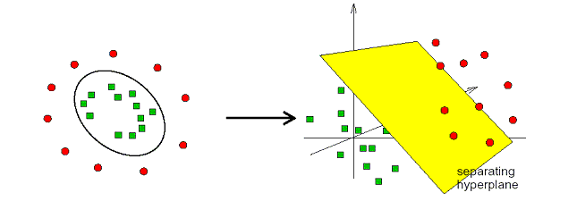
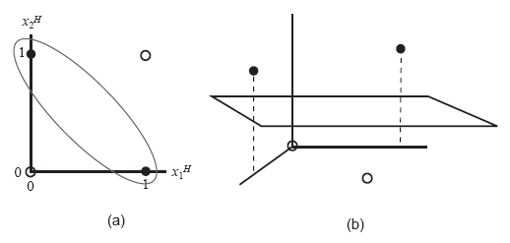
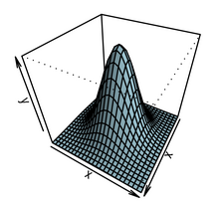
Transformácia do vysokorozmerného priestoru
1992, Bernhard Boser, Isabelle Guyon a Vapnik – nelineárna klasifikácia „Kernel trik“
kde K je kernelová funkcia, je transformácia do viacrozmerného priestoru
x, x’ sú vektory v pôvodnom priestore
polynomický kernel
gaussov kernel
http://www.youtube.com/watch?v=9NrALgHFwTo&feature=related
http://www.youtube.com/watch?v=3liCbRZPrZA Bernhard Schölkopf and Alexander Smola. Learning with Kernels. Adaptive Computation and Machine Learning. The MIT Press, Cambridge, Massachusetts, USA, 2002. ISBN 0-262-19475-9.

Slide 4
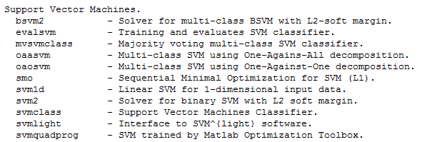
SVM Software
http://www.support-vector-machines.org/SVM_soft.html
STPRTOOL
Statistical Pattern Recognition Toolbox, http://cmp.felk.cvut.cz/cmp/software/stprtool/
Vojtech Franc, Vaclav HLAVAC
Linear discriminant function
Feature extraction PCA, KPCA, Greedy Kernel PCA, LDA, GDA,
Density estimation and clustering
Support Vector Machines
Regression
Bayes classifier...................
http://www.mathworks.com/support/compilers/previous_releases.html
mex –setup
compilemex ('C:\.....................\stprtool');

Slide 5

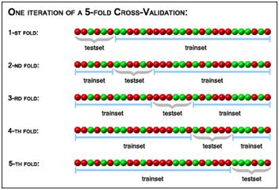
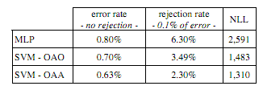
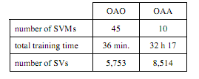
SVM STPRTOOL
multi-class SVM :
bsvm2 :
Založené na OAA L2-soft margin penalization of misclassifications p=2
evalsvm: používa K-násobnú krosvalidáciu,
pre multi-class aj binárne
oaasvm: One-Agains-All deconposition , transforms the
multi-class problem into a series of c binary subtasks
oaosvm: One-Against-One decomposition g = c(c − 1)/2
transforms the multi-class problem into a series of g binary subtasks
“One Against One” or “One Against All
http://hal.inria.fr/docs/00/10/39/55/PDF/cr102875872670.pdf

Slide 6
binary SVM :
smo: Sequential Minimal Optimizer (SMO) [Platt98] to train the binary Support Vector Machines Classifier with L1-soft margin
J.C.Platt. Sequential minimal optimizer: A fast algorithm for training support vector machines.
Technical Report MSR-TR-98-14, Microsoft Research, Redmond, 1998
svm1d: trains the linear SVM binary classifier for the 1-dimensional training data
svm2: binary Support Vector Machines classifier with L2-soft margin
Support Vector Machines Classifier :
svmclass
mvsvmclass: multi-class SVM classifier based on majority voting
rozšírenie svmclass, rozhodnutie na základe votes
Interface to SVM^{light} software : svmlight, xy2svmlight
DEMO_SVM – gui demo pre binary SVM

